Slide 1
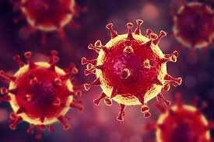
Новая коронавирусная инфекция
Новая коронавирусная инфекция
ФБУЗ «Центр гигиены и эпидемиологии в Приморском крае»
Г. Владивосток
2020 год

Slide 2
В условиях распространения COVID-19
Роспотребнодзором Российской Федерации для бизнеса разработаны рекомендации по организации работы:
предприятий общественного питания и торговли
саун и бань
химчисток и прачечных
салонов красоты
гостиниц
санаторно-курортных и летних оздоровительных учреждений
образовательных организаций
фитнес-клубов и спортивных организаций
Рекомендации в открытом доступе размещены
на сайте Роспотребнадзора
https //www.rospotrebnadzor.ru

Slide 3
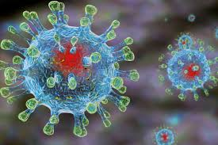
Новая коронавирусная инфекция COVID-19 является острым респираторным заболеванием, вызванным новым коронавирусом
SARS-CoV-2.
В соответствии с санитарным законодательством Российской Федерации этот вирус отнесен ко II группе патогенности.

Slide 4
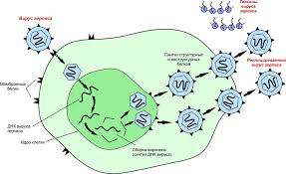
Коронавирус попадает на слизистую оболочку верхних дыхательных путей (преимущественно через нос), внедряется в клетки, размножается там и вызывает их массовую гибель.
Это приводит к интоксикации организма.

Slide 5
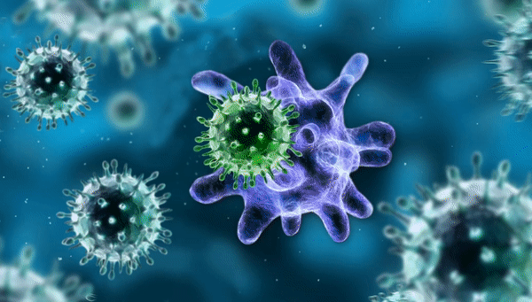
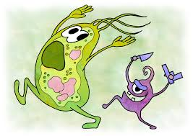
Вирус также поражает клетки иммунной системы.
Это ведет к снижению сопротивляемости организма к различным бактериальным заболеваниям.
Возникает вторичная инфекция: менингиты, пневмонии, бронхиты, отиты, обострение хронических заболеваний и другие.

Slide 6
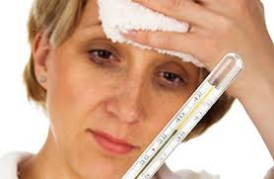
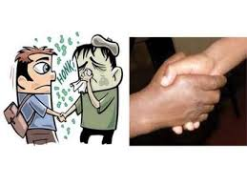
Источник инфекции –
больной человек.

Slide 7
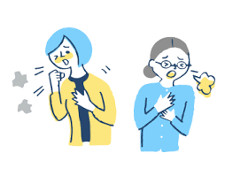
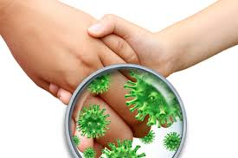
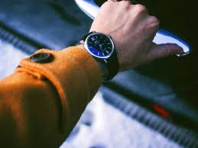
Пути передачи:
воздушно-капельный: при кашле, чихании, разговоре на близком (менее 2 м) расстоянии;
воздушно-пылевой: вирус может сохраняться на различных поверхностях до 3 суток и проникать в верхние дыхательные пути, используя частицы пыли как своеобразный транспортный корабль;
контактный: через грязные руки (при рукопожатии, через дверные ручки, через поручни в общественном транспорте и т.д.), при пользовании общими предметами ухода (полотенца, носовые платки, посуда и т.д.).

Slide 8
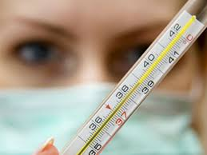
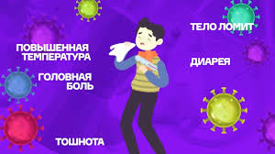
Инкубационный период: от 2 до 14 суток, в среднем 5-7 дней.
Клинические симптомы:
- острое внезапное начало;
- высокая температура – 38- 40ºС;
- кашель (сухой или с небольшим количеством мокроты);
- одышка;
- ощущение заложенности в грудной клетке;
- утомляемость;
- снижение обоняния и вкуса;
- боль в горле, насморк, конъюктивит;
- головная боль, тошнота, рвота, сердцебиение, боли в мышцах, высыпания на коже.
Перечисленные симптомы могут наблюдаться и при нормальной температуре тела.

Slide 9
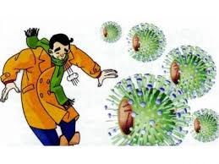
Особенности новой коронавирусной инфекции :
Наличие клинических проявлений
нет
есть
50%
50%
Бессимптомные формы заболевания
80% - легкие формы
20% –тяжелые формы.
Наиболее грозные и опасные осложнения:
пневмонии (с вероятностью летального исхода);
менингиты, энцефалиты;
токсико-аллергический шок.
.

Slide 10
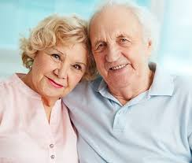
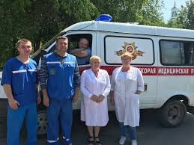
Группы риска по заболеванию COVID-19 :
люди в возрасте 65 лет и старше;
больные хроническими заболеваниями;
медицинские работники.

Slide 11
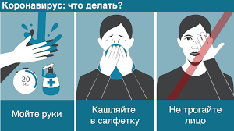
Чтобы не заболеть COVID-19:

Slide 12
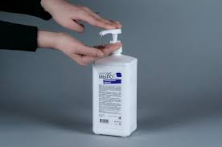
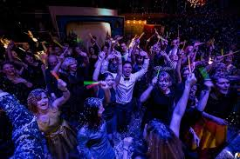
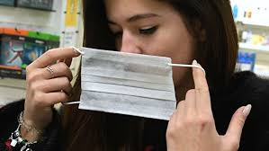
Чтобы не заболеть COVID-19 необходимо:
использовать вне дома спиртосодержащие антисептики для рук
избегать посещения мест скопления людей
в общественных местах носить медицинскую маску

Slide 13
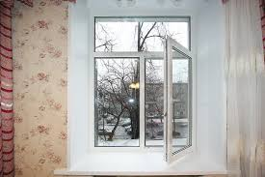
Чтобы не заболеть COVID-19 необходимо:
использовать одноразовые носовые платки
избегать контакта с больными людьми
соблюдать социальную дистанцию 1,5- 2 м
регулярно проветривать и увлажнять воздух в помещении, в котором находитесь
вести здоровый образ жизни: сон, физическая активность, правильное питание
пить больше жидкости

Slide 14
Чтобы не заболеть COVID-19
руководителям организаций
и индивидуальным предпринимателям
необходимо:
выявлять сотрудников с признаками инфекционного заболевания при приходе на работу (бесконтактная термометрия)
использовать меры социального разобщения: временное прекращение работы организации, переход на удаленный режим работы
проводить дезинфекцию во всех рабочих помещениях
использовать оборудование по обеззараживанию воздуха
создать запас дезинфицирующих средств
организовать дезинфекционный режим на предприятии

Slide 15
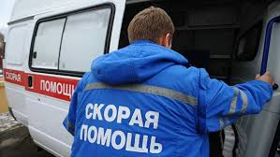
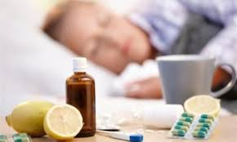
Что делать, если заболел?
остаться дома и вызвать врача
соблюдать постельный режим и все рекомендации врача
максимально избегать контактов с другими членами семьи
носить медицинскую маску
соблюдать правила личной гигиены

Slide 16
Лечение больных COVID-19
Легкие формы
Среднетяжелые и
тяжелые формы
Лечение на дому
Госпитализация в
инфекционный
госпиталь
Помните!
Самолечение недопустимо и очень опасно.

Slide 17
Лица, бывшие в контакте с больным
изолируются на 14 дней в домашних условиях или в обсерваторе (в зависимости от эпидемиологических рисков)
наблюдаются врачом 14 дней после контакта с больным
обследуются лабораторно на COVID-19
получают профилактическое лечение

Slide 18
Дезинфекция в очаге коронавирусной инфекции
а) При лечении больного на дому проводится
текущая дезинфекция
(в присутствии больного) в течение всего времени болезни:
столовая посуда
белье больного
предметы ухода за больным
погружают в растворы дезинфицирующих средств
воздух в помещении обрабатывают с использованием рециркуляторов
б) После госпитализации больного проводится
заключительная дезинфекция:
поверхности обрабатывают растворами дезинфицирующих средств
мягкий инвентарь, постельное белье подвергают камерной дезинфекции
вентиляционные системы обрабатывают аэрозольным или «дымовым» способом.

Slide 19
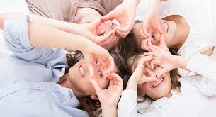
Будьте здоровы!

